Slide 1
ConveyorFlow
Decentralized Capability-Aware Self-Selection
for Heterogeneous LLM Agent Teams
สรุปงานวิจัยและผลการทดลองสำหรับอาจารย์ที่ปรึกษา
Sakan Punyanon • Simulation 22,500 runs • Real-LLM main: 6 paired blocks • v2.3
Notes:
[เวลา 0:00–0:25]
สวัสดีครับ วันนี้ผมขอนำเสนอ ConveyorFlow ซึ่งเป็นกลไกให้ AI Agent เลือกงานจากสายพานร่วมกันด้วยตนเอง งานนี้ไม่ได้ตั้งเป้าว่าจะชนะทุกตัวชี้วัด แต่ศึกษาว่าการตัดสินใจแบบกระจายศูนย์ทำให้เกิด trade-off ระหว่างต้นทุน ความเร็ว การทำงานสำเร็จ และการใช้ทรัพยากรอย่างไร หลักฐานประกอบด้วย Simulation 22,500 runs และ Real-LLM validation ที่รันเสร็จแล้วครับ
แหล่งข้อมูล: v2/ConveyorFlow_Advisor_Explanation_TH.docx

Slide 2
ปรับตามข้อเสนอแนะจากพี่ที่ปรึกษา
ข้อเสนอแนะเดิม
สิ่งที่ปรับแล้ว
RQ1 ไม่ควรถามว่า “ดีกว่า”
RQ2 ต้องแยกผลของ heterogeneity
Contribution ต้องเล่าเป็นกลไกที่เชื่อมกัน
13 policies ไม่ใช่องค์ความรู้หลัก
งานต้องไหลบนสายพานทั้ง CF และ baseline
RQ1 วัดผลต่อ throughput, time, utilization และ cost
RQ2 เทียบ homogeneous กับ heterogeneous ภายใต้ CF-Fit
Story เน้น self-selection, heterogeneity, fit และ stand-down
Policies อยู่ใน Experimental Design และ Ablation
ภาพ Draw.io แสดง belt เดียวกัน แต่เปลี่ยนผู้ตัดสินใจ
ผลลัพธ์: งานเล่าเป็น trade-off ที่วัดได้ ไม่บังคับให้ CF-Fit ชนะทุกแกน
ConveyorFlow • Advisor Review
02
Notes:
[เวลา 0:25–1:00]
สไลด์นี้สรุปว่าข้อเสนอแนะครั้งก่อนถูกนำไปแก้อย่างไร เราเปลี่ยน RQ1 จากคำถามว่าดีกว่าหรือไม่ เป็นถามผลต่อ metric แต่ละแกน เพิ่ม RQ2 เพื่อแยกผลของ heterogeneity ย้าย 13 policies ไปเป็นหลักฐานการทดลอง และเล่า contribution ผ่าน self-selection, heterogeneity, fit และ stand-down อีกจุดคือภาพใหม่จะทำให้เห็นว่าทั้ง ConveyorFlow และ baseline ใช้ belt เดียวกัน ต่างกันที่ผู้ตัดสินใจครับ
แหล่งข้อมูล: Advisor comments supplied by the researcher; v2/PLAN_SUMMARY_TH.md

Slide 3
Scientific contribution ของ ConveyorFlow
13 policies เป็นหลักฐานทดลอง ไม่ใช่ contribution หลัก
1
2
3
4
5
Agent ต่างกัน
ประเมินงานเอง
เลือกตาม Fit
Stand-down
Aging
ความสามารถและต้นทุนต่างกัน
ใช้ข้อมูลที่มองเห็นเฉพาะหน้า
จับคู่ ability กับ difficulty
Agent ที่เก่งเกินจำเป็นชะลอชั่วคราว
ผ่อนเงื่อนไขเมื่องานรอนาน
กลไกนี้สำรองความสามารถสูงไว้ให้งานที่ต้องการจริง และป้องกันงานค้างด้วย aging
ConveyorFlow • Advisor Review
03
Notes:
[เวลา 1:00–1:40]
Story ของงานมีห้าช่วงที่ต่อกัน หนึ่ง Agent มีความสามารถและต้นทุนต่างกัน สองจึงให้ Agent ประเมินงานเอง สามไม่ใช่เลือกเพียงเพราะทำได้ แต่เลือกตาม capability-task fit สี่ถ้า Agent เก่งเกินความจำเป็นและมี Agent ระดับต่ำกว่าที่เพียงพอ Agent เก่งจะ stand down ชั่วคราว ห้าเมื่องานรอนาน aging จะผ่อนเงื่อนไขและยกเลิกการชะลอ นี่คือเหตุผลที่ contribution ไม่ใช่การเสนอ 13 policies จำนวนมาก แต่เป็นกลไก self-selection, heterogeneity, fit, stand-down และ aging ที่เชื่อมกันครับ
แหล่งข้อมูล: Advisor comments in task brief; v2/CURRENT_MANUSCRIPTS/ConveyorFlow_IEEE_Manuscript.docx

Slide 4
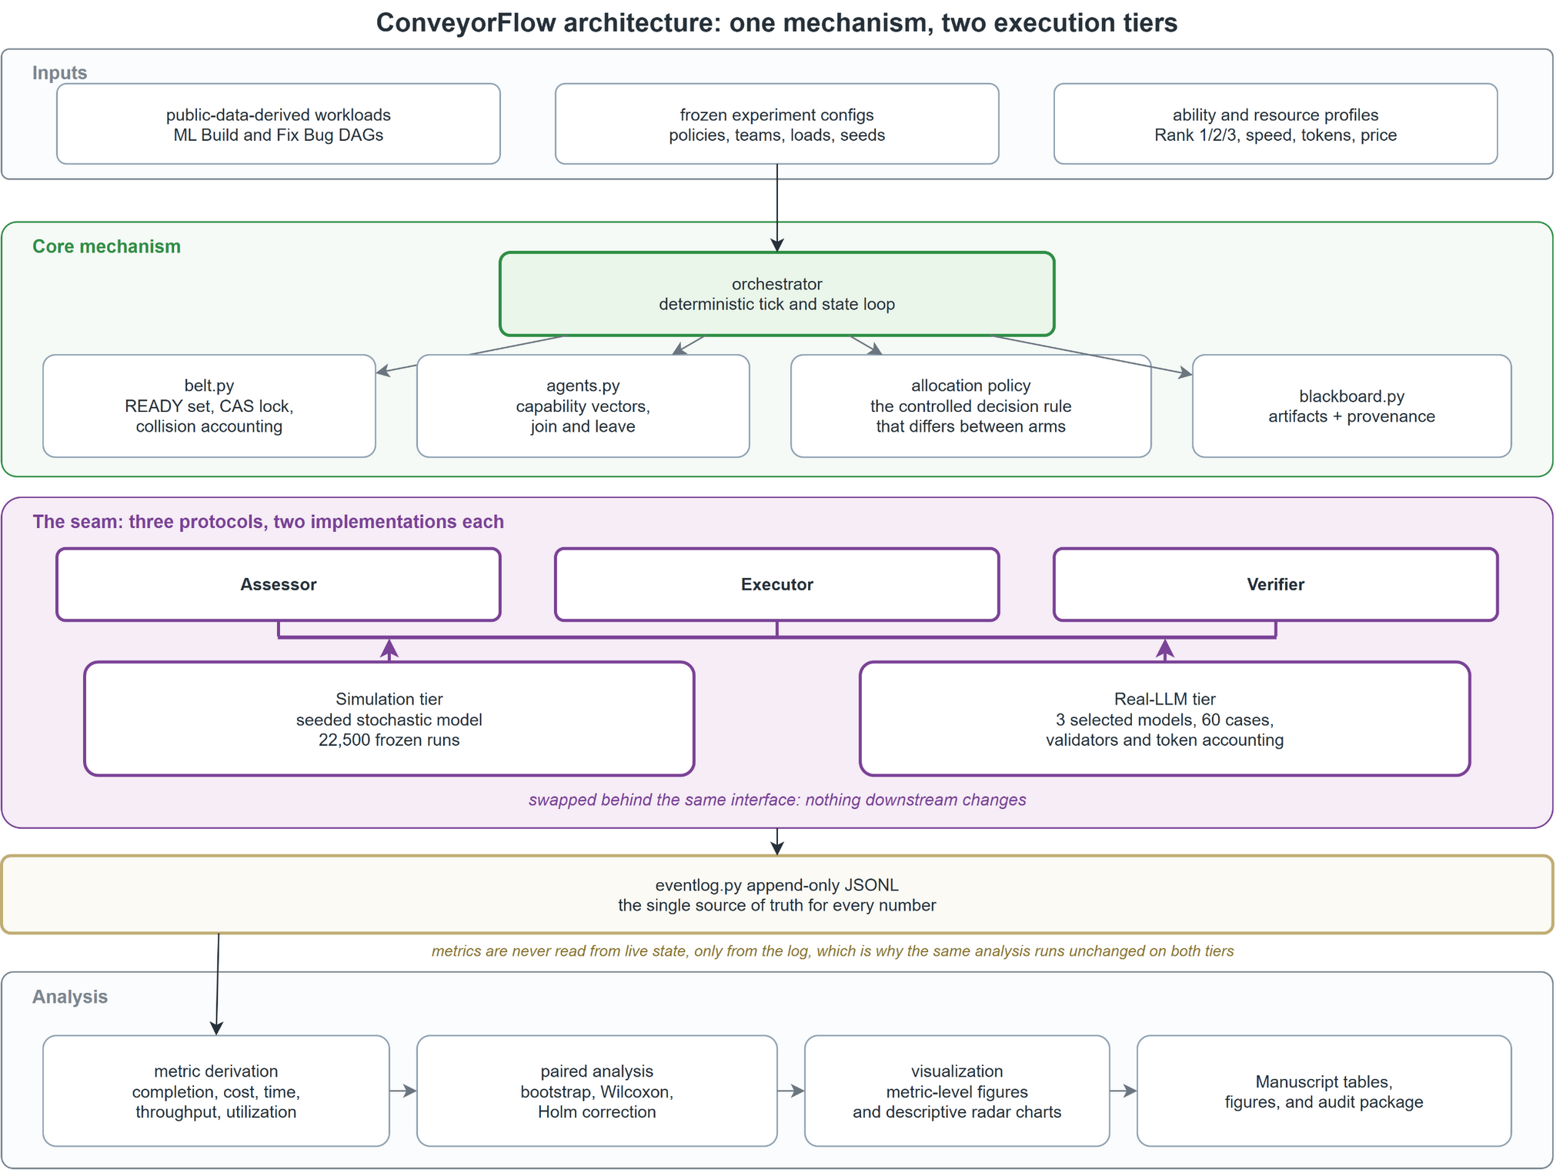
Notes:
[เวลา 1:40–2:10]
สถาปัตยกรรมใช้ core mechanism เดียวกันและสลับ execution tier หลัง interface ของ assessor, executor และ verifier Simulation กับ Real-LLM จึงเขียนลง event log และใช้ analysis pipeline เดียวกัน จุดนี้ทำให้ตัวเลขทุกชุดตรวจย้อนกลับได้และลดความเสี่ยงที่ implementation สองชุดนิยาม metric ไม่ตรงกันครับ
แหล่งข้อมูล: v2/ConveyorFlow_diagrams_en_working.drawio, page: ConveyorFlow - System Architecture

Slide 5
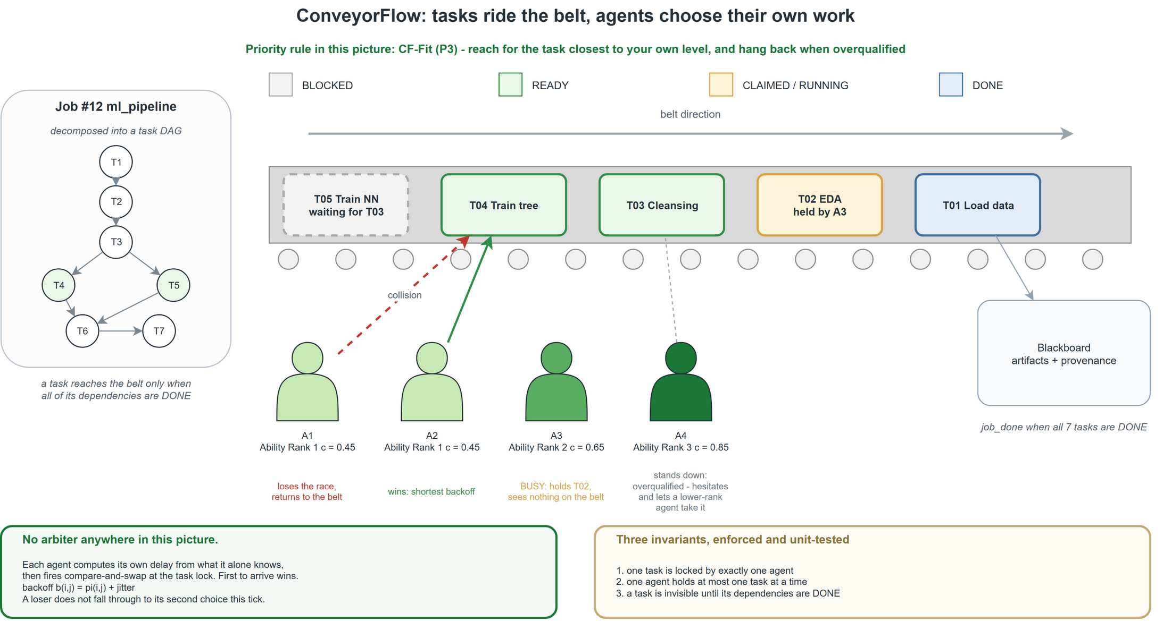
Notes:
[เวลา 1:40–2:15]
ภาพนี้คือ ConveyorFlow ตามแบบ tasks ride the belt งานที่ dependency ผ่านแล้วจึงเข้า READY set Agent ว่างมองงานบน belt ประเมินความสามารถและความยากเอง แล้วเลือกงานที่ fit กับระดับของตน Agent ที่เก่งเกินจำเป็นสามารถ stand down ส่วนการชนกันใช้ atomic claim โดยไม่มี arbiter จัดอันดับทุกคู่ครับ
แหล่งข้อมูล: v2/ConveyorFlow_diagrams_en_working.drawio, page: Belt - CF-Fit (P3)

Slide 6
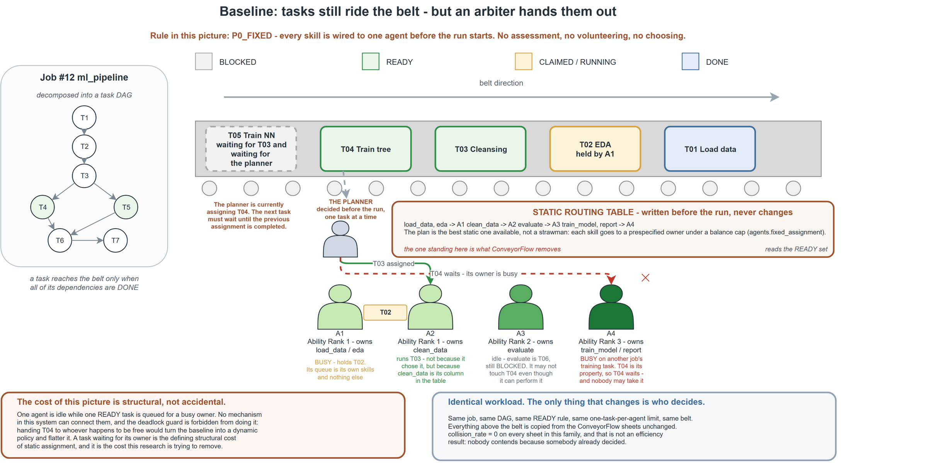
Notes:
[เวลา 2:15–2:45]
Baseline ใช้งาน DAG, READY rule, belt และ one-task-per-agent limit เดียวกับ ConveyorFlow ความต่างคือ static routing table กำหนดเจ้าของ skill ก่อนรัน ถ้าเจ้าของไม่ว่าง งาน READY ต้องรอแม้ Agent อื่นทำได้ ดังนั้นการเปรียบเทียบนี้ควบคุม workload และ belt ให้เหมือนกัน แล้วเปลี่ยนเฉพาะ allocation decision ครับ
แหล่งข้อมูล: v2/ConveyorFlow_diagrams_en_working.drawio, page: Baseline - Static assignment (P0_FIXED)

Slide 7
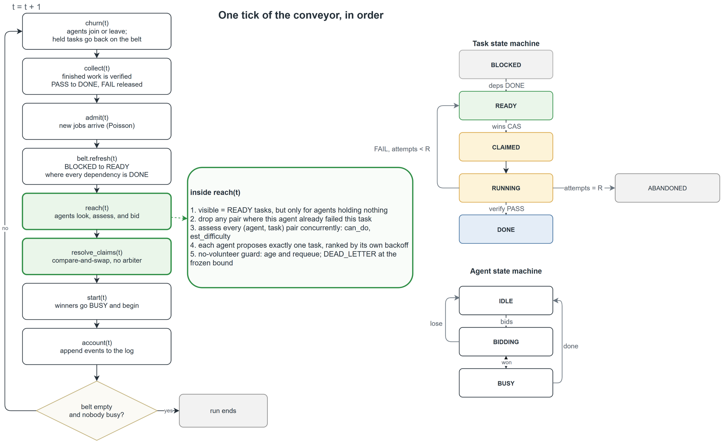
Notes:
[เวลา 2:45–3:20]
หนึ่ง tick เริ่มจากอัปเดตทีม เก็บและตรวจผลงานที่จบ รับ job ใหม่ แล้ว refresh ให้ task ที่ dependencies ครบเป็น READY จากนั้น Agent จึงมอง ประเมิน และเสนองานหนึ่งงาน resolve claims ใช้ compare-and-swap ไม่ใช้ arbiter ผู้ชนะเริ่มทำงานและทุก event ถูกบันทึก นี่คือลำดับวิธีที่นำไปจำลองซ้ำในทุก policy ครับ
แหล่งข้อมูล: v2/ConveyorFlow_diagrams_en_working.drawio, page: One tick of the conveyor, in order

Slide 8
Experimental design
50 paired seeds และ common random numbers
Block | คำถาม | เปรียบเทียบ | Memberships
RQ1 | ผลของ decentralized self-selection | CF-Fit vs S1/S2/S3/Central-Fit | 4,500
RQ2 | ผลของ capability heterogeneity | H0/H1/H2 ภายใต้ CF-Fit | 2,700
RQ3 | ส่วนประกอบใดสร้างผล | Full vs A1/A2/A3/A4 | 6,000
E4 | เมื่อไม่มี Agent อาสา | F0/F1/F2/F3 | 9,600
รวม | งาน ML Build และ Fix Bug | R0/R1 และ sensitivity | 22,500
ข้อมูลสาธารณะ
UCI Adult 48,842 • Beijing Air Quality 420,768 • CodeXGLUE Bugs2Fix 46,680 pairs
หน่วยวิเคราะห์คือ run/seed ไม่ใช่ task ภายใน run
ConveyorFlow • Advisor Review
08
Notes:
[เวลา 3:20–4:00]
การทดลองแบ่งเป็นสี่คำถามหลัก RQ1 เปรียบเทียบ CF-Fit กับ static controls และ Central-Fit RQ2 เปลี่ยนความหลากหลายของทีมโดยตรึงขนาดทีมและค่าเฉลี่ย ability RQ3 ทำ ablation แยก assessment, fit, stand-down และ aging ส่วน E4 ทดสอบกรณีไม่มีผู้รับงาน ทุก cell ใช้ paired seeds เดียวกันและ common random numbers หน่วยวิเคราะห์คือ run ต่อ seed ไม่ใช่ถือ task ภายใน run เดียวกันเป็น replicate อิสระ ข้อมูล workload มาจากแหล่งสาธารณะขนาดมากกว่า 20,000 records ตามเงื่อนไขที่กำหนดครับ
แหล่งข้อมูล: v2/results/main/design.csv; v2/data/manifest.json

Slide 9
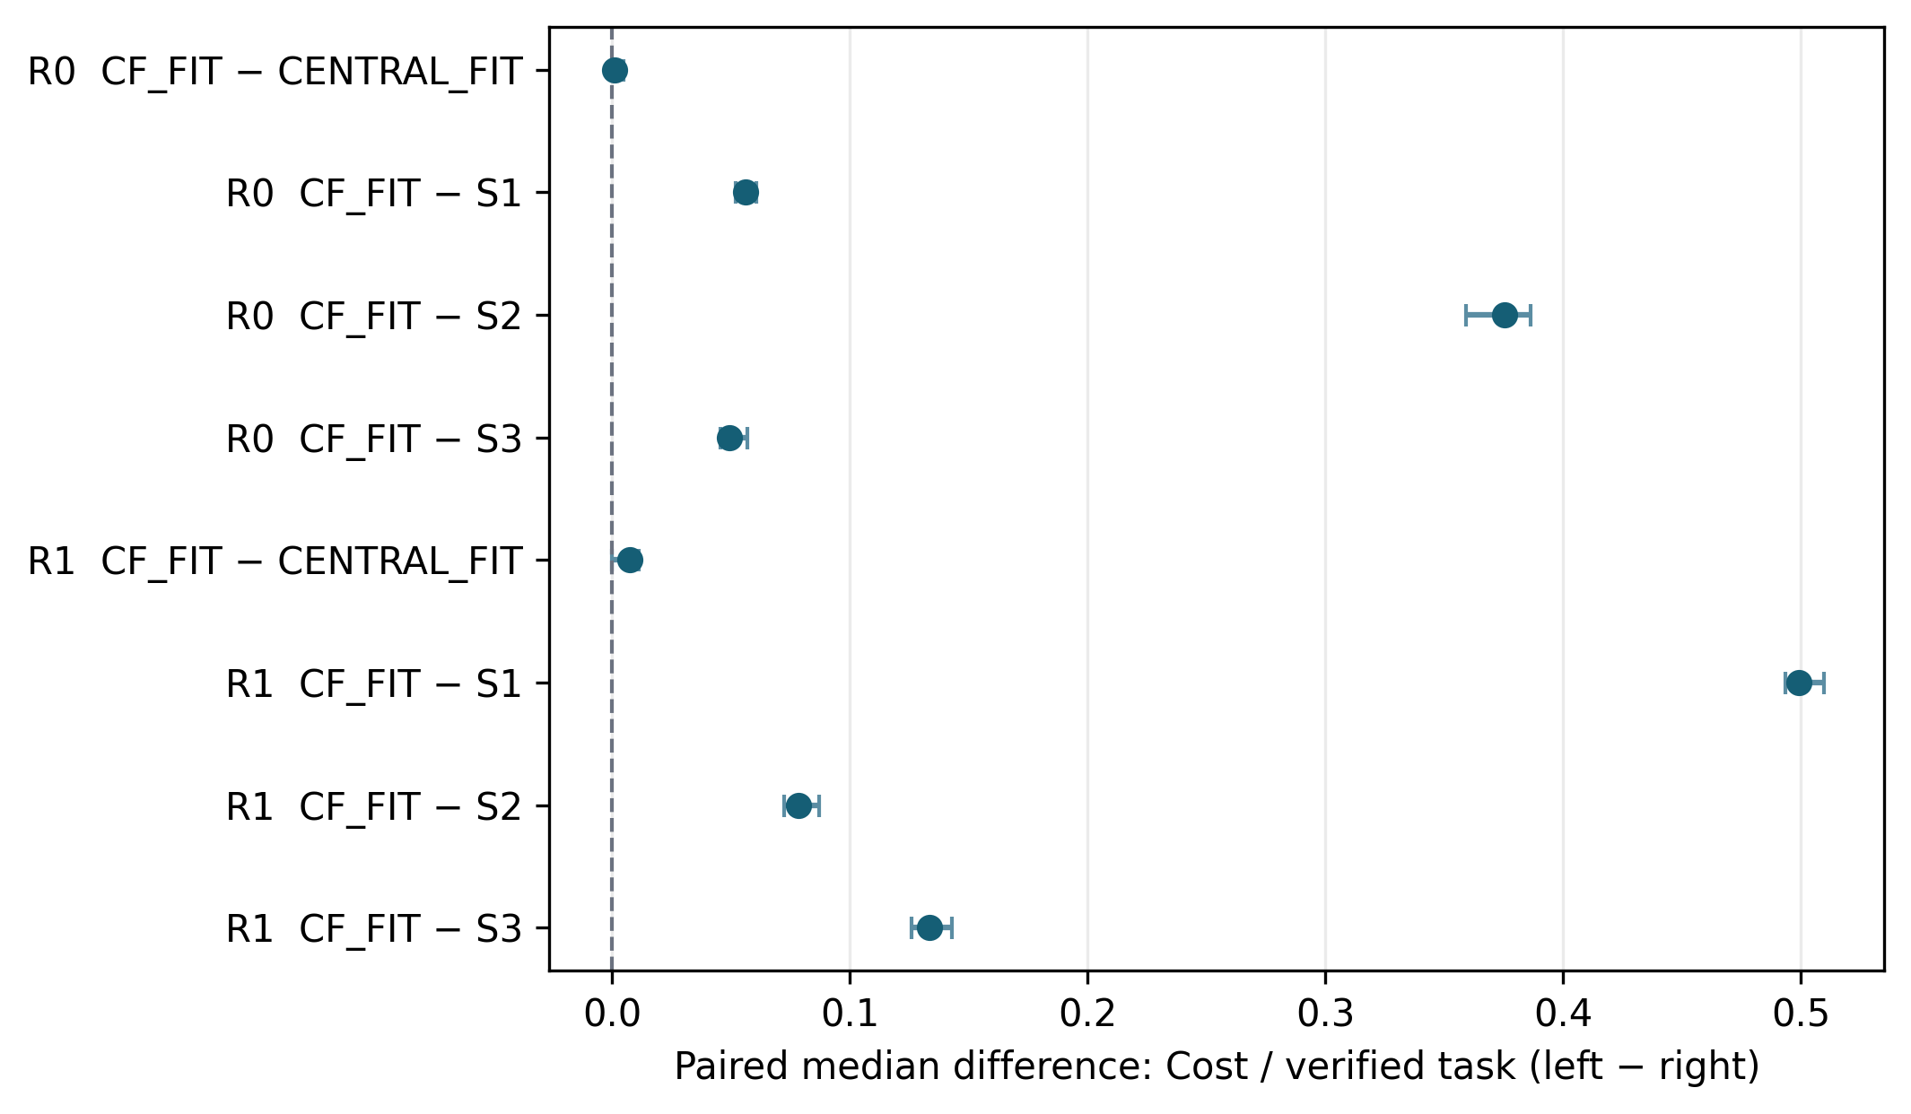
RQ1: CF-Fit แลกต้นทุนกับความเร็ว
ผลเทียบ static controls แยกตาม resource regime
+9.4–45.3%
−67.9–83.1%
Verified throughput
P95 terminal flow time
+4.7–52.4%
8/8
Cost per verified task
Completion non-inferiority
เทียบ Central-Fit: cost และ time ใกล้กัน แต่ throughput ของ CF-Fit ต่ำกว่า 1.1–1.5%
ConveyorFlow • Advisor Review
09
Notes:
[เวลา 4:00–5:00]
ผล RQ1 ต้องอ่านเป็น vector เทียบกับ static controls CF-Fit เพิ่ม throughput ตั้งแต่ 9.4 ถึง 45.3 เปอร์เซ็นต์ และลด P95 terminal flow time 67.9 ถึง 83.1 เปอร์เซ็นต์ แต่ต้นทุนต่อ verified task เพิ่ม 4.7 ถึง 52.4 เปอร์เซ็นต์ Completion non-inferiority ผ่านทั้ง 8 contrasts อย่างไรก็ตาม dead-letter non-inferiority ผ่านเพียง 2 จาก 8 เพราะ static หลายแบบทิ้งงานไว้ unsettled ที่ horizon ขณะที่ CF-Fit ทำให้งานเข้าสู่ terminal outcome ชัดขึ้น เมื่อเทียบ matched Central-Fit ค่า cost และ time เกือบเท่ากัน แต่ throughput ของ CF-Fit ต่ำกว่าเล็กน้อย 1.1 ถึง 1.5 เปอร์เซ็นต์ จึงไม่ควรประกาศว่า CF-Fit ชนะทุกด้านครับ
แหล่งข้อมูล: v2/results/main/confirmatory_effects.csv; fig2_rq1_cost.png

Slide 10
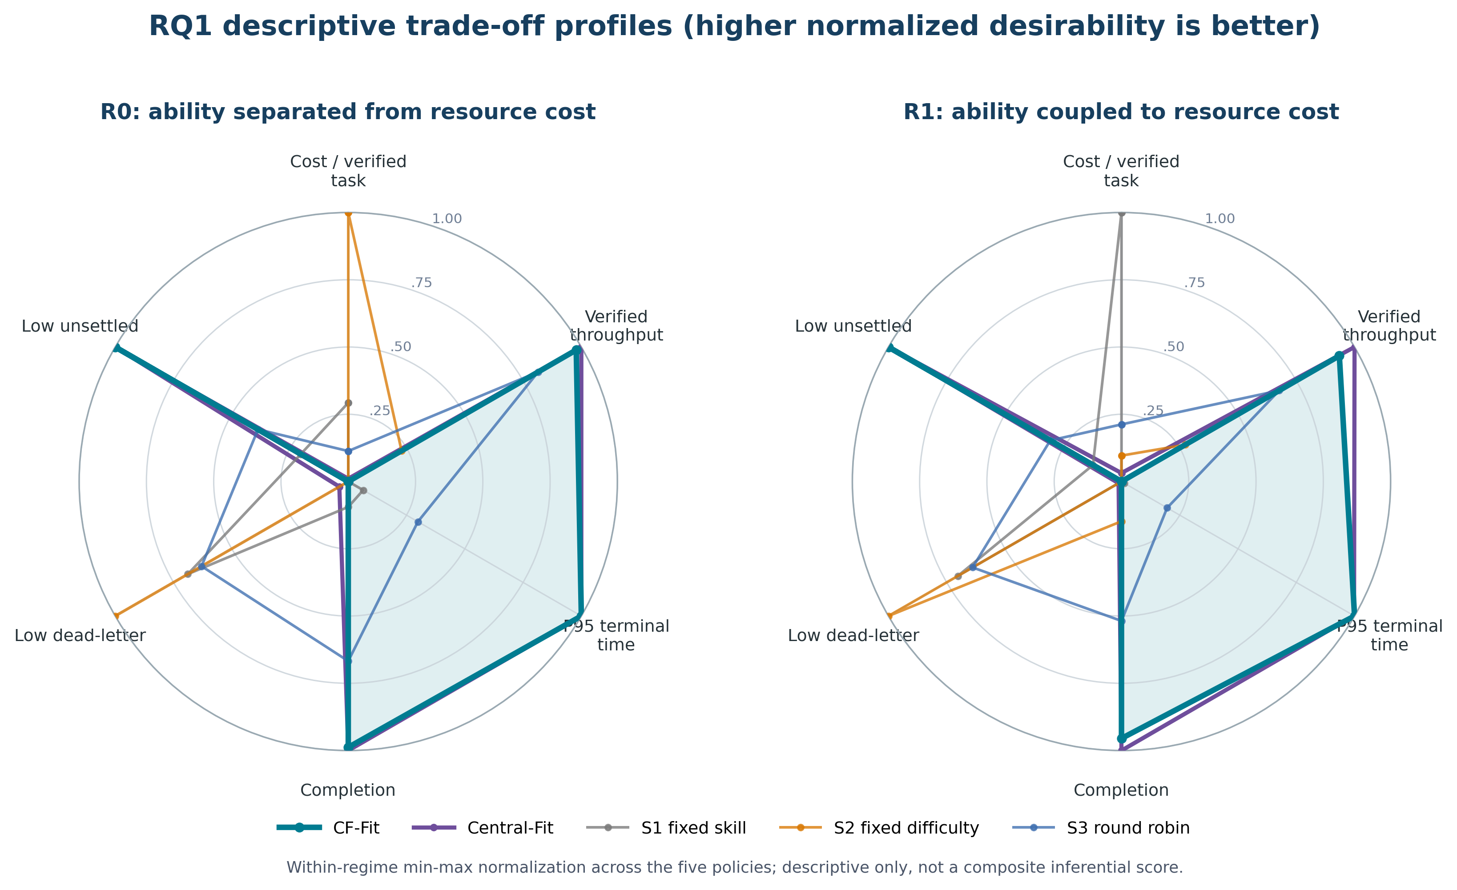
Trade-off profile ของ RQ1
Radar ใช้เพื่ออธิบาย ไม่ใช่คะแนนรวมเชิงอนุมาน
สรุป: ไม่มี policy เดียวครองทุกแกน; CF-Fit ใกล้ Central-Fit ใน 4 outcome หลัก
ConveyorFlow • Advisor Review
10
Notes:
[เวลา 5:00–5:35]
Radar chart ช่วยให้เห็นเหตุผลที่เราไม่ควรรวม metric เป็นคะแนนผู้ชนะเดียว แต่ละแกน normalize ภายใน resource regime เพื่อดูรูปทรงเท่านั้น CF-Fit และ Central-Fit ใกล้กันมากในด้าน throughput, terminal time, completion และ unsettled ขณะที่ static บางตัวเด่นเฉพาะต้นทุนหรือ dead letter เมื่อเปลี่ยน resource mapping รูปทรงก็เปลี่ยน จึงต้องอธิบายผลเป็น Pareto-style trade-off และอ้างผลทดสอบที่ระดับ metric ไม่ใช่พื้นที่รูปหลายเหลี่ยมครับ
แหล่งข้อมูล: v2/results/main/figures/fig6_rq1_tradeoff_radar.png

Slide 11
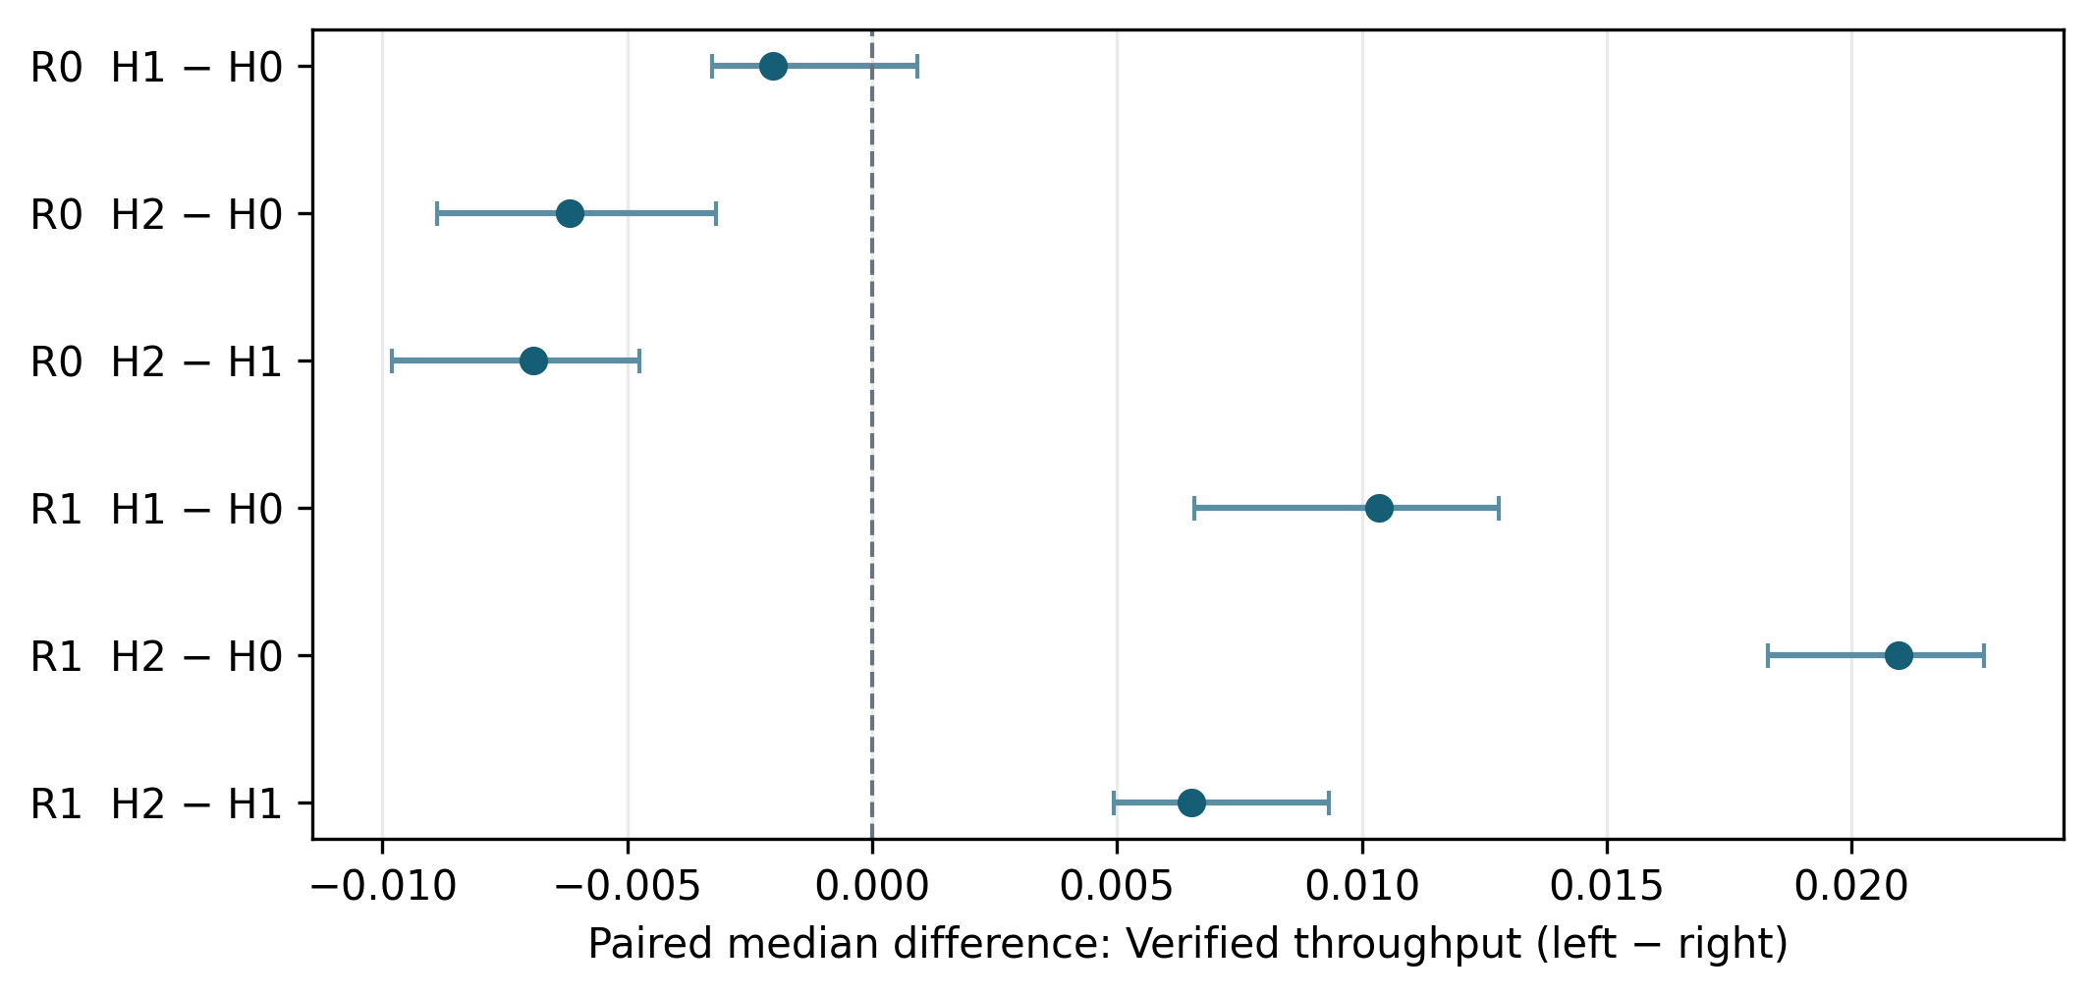
RQ2: Heterogeneity ให้ประโยชน์แบบมีเงื่อนไข
ตรึง team size=4 และ mean ability=2
R0: Ability แยกจาก resource
Cost ลดประมาณ 5%
Throughput ลดเล็กน้อย
P95 ลดประมาณ 63–64%
R1: Ability ผูกกับราคาและความเร็ว
Cost เพิ่มประมาณ 40–82%
Throughput เพิ่มประมาณ 2–5%
P95 ลดประมาณ 62–63%
ข้อสรุป: diversity อย่างเดียวไม่พอ ผลขึ้นกับการจับคู่ capability กับ resource cost
ConveyorFlow • Advisor Review
11
Notes:
[เวลา 5:35–6:25]
RQ2 ใช้ boundary compositions H0, H1 และ H2 ที่มี team size สี่และ mean ability เท่ากับสอง จึงแยกผลของ variance ออกจากการเพิ่มกำลังเฉลี่ยของทีม ใน R0 ที่ ability แยกจาก resource heterogeneity ลด cost ราว 5 เปอร์เซ็นต์ แต่ throughput ลดเล็กน้อย ใน R1 ที่ความสามารถสูงมากับราคาสูงและเร็วขึ้น heterogeneity เพิ่ม cost 40 ถึง 82 เปอร์เซ็นต์ แลกกับ throughput เพิ่ม 2 ถึง 5 เปอร์เซ็นต์ P95 ลดมากในทั้งสอง regime แต่ต้องอ่านร่วมกับ competing risks เพราะ H0 เหลืองาน unsettled มากกว่า ดังนั้นคำตอบคือ CF-Fit ใช้ประโยชน์จาก heterogeneity ได้จริง แต่ประโยชน์ทางเศรษฐกิจขึ้นกับ resource mapping ครับ
แหล่งข้อมูล: v2/results/main/figures/fig3_rq2_throughput.png; confirmatory_effects.csv

Slide 12
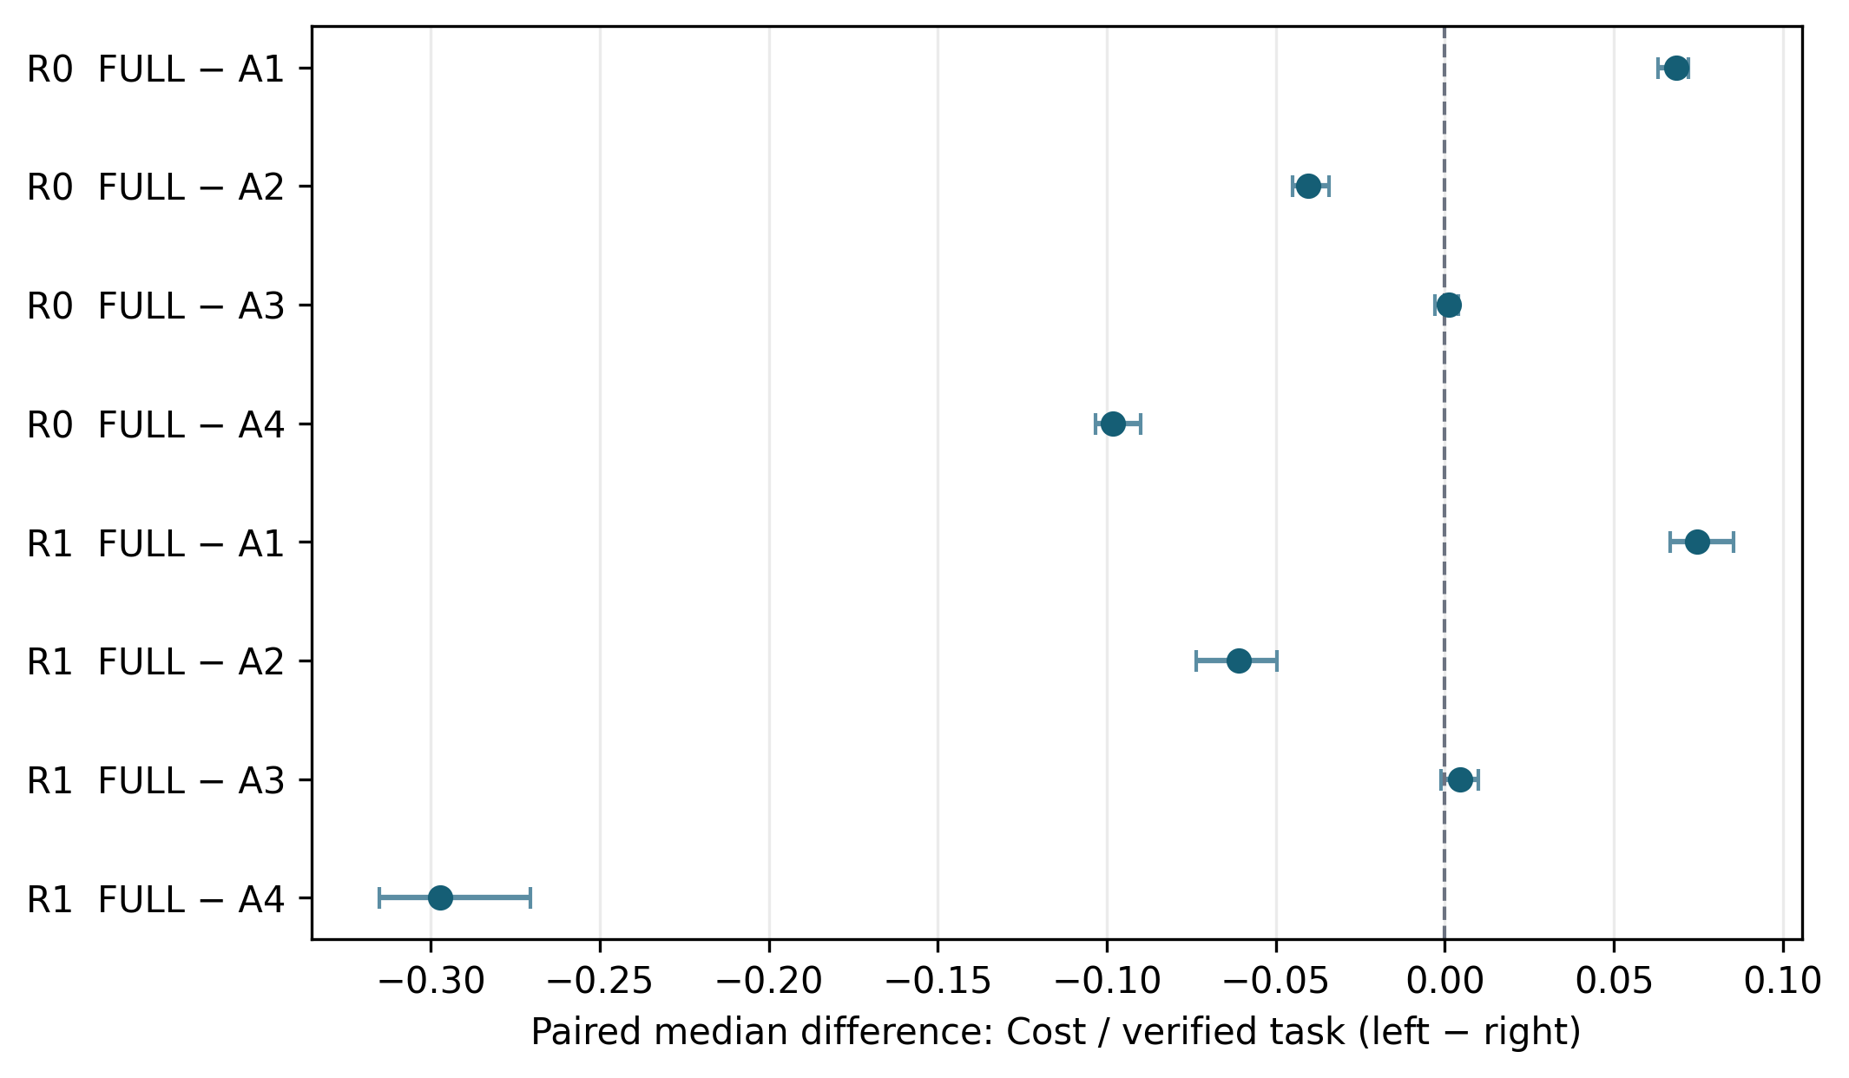
RQ3: ผลจาก Fit, Aging และ Stand-down
Fit และ Aging สร้างผลชัด; Stand-down เป็น bounded refinement
องค์ประกอบ | ผลหลัก | การตีความ
Assessment | Throughput/Completion สูงขึ้น | มี cost overhead และเปลี่ยน backlog เป็น terminal
Fit | Cost −3.5–3.7%; P95 ราว −12% | หลักฐานสนับสนุนค่อนข้างชัด
Stand-down | Cost/Throughput แทบไม่เปลี่ยน | คงไว้เป็น refinement ไม่ใช่แกนหลัก
Aging | Completion +10.4–10.8 จุด | ลด dead letter แต่ P95 ยาวขึ้น 77–86%
Ablation ช่วยแยก contribution ของกลไกออกจากจำนวน policies
ConveyorFlow • Advisor Review
12
Notes:
[เวลา 6:25–7:15]
Ablation ตอบว่าองค์ประกอบใดสร้างผล Assessment เพิ่ม throughput และ completion แต่มีต้นทุนการประเมิน Fit ให้หลักฐานค่อนข้างชัด โดยลด cost 3.5 ถึง 3.7 เปอร์เซ็นต์ เพิ่ม throughput ราว 2.2 เปอร์เซ็นต์ และลด P95 ราว 12 เปอร์เซ็นต์ Aging เพิ่ม completion 10.4 ถึง 10.8 จุดและลด dead letters แต่ทำให้ P95 ยาวขึ้น 77 ถึง 86 เปอร์เซ็นต์ ส่วน stand-down เปลี่ยน cost, throughput และ completion เพียงเล็กน้อยและทำให้ P95 แย่ลงเล็กน้อย เราจึงต้องรายงานอย่างตรงไปตรงมาว่า stand-down เป็น bounded refinement ที่มีเหตุผลเชิงกลไก แต่ไม่ใช่แหล่งผลหลักจาก simulation นี้ครับ
แหล่งข้อมูล: v2/results/main/figures/fig4_rq3_cost.png; confirmatory_effects.csv

Slide 13
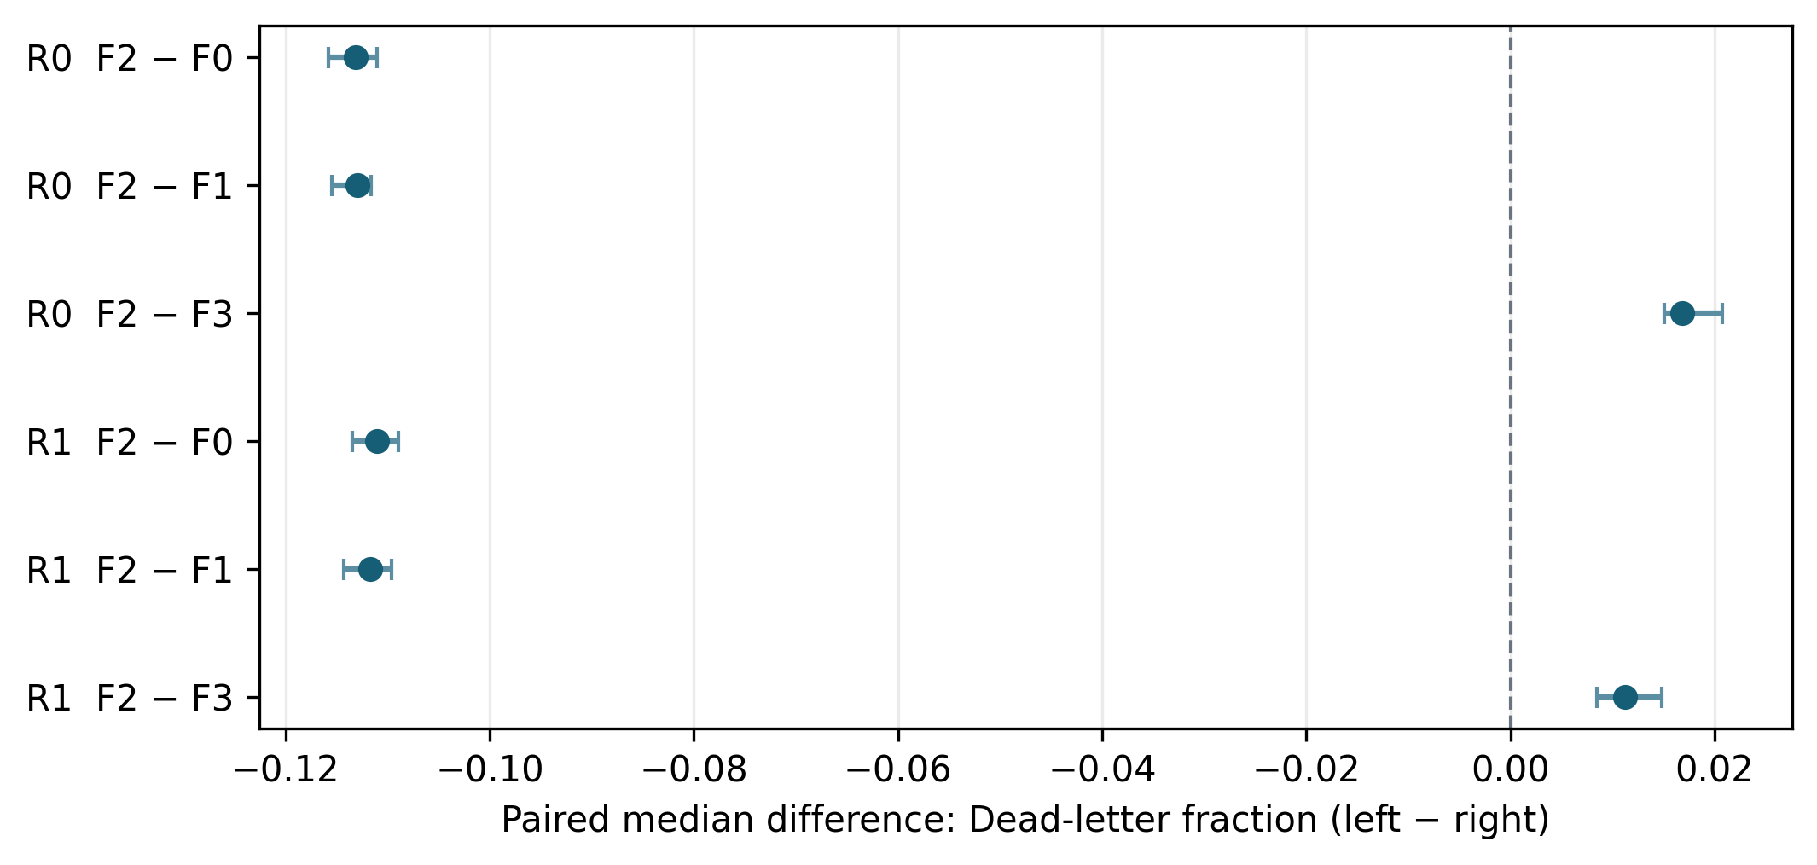
E4: เมื่อไม่มี Agent รับงาน
F2 ใช้ aging + relaxation แบบกระจายศูนย์
F2 เทียบ F0/F1
Cost ลด 24–35%
Throughput เพิ่ม 56–62%
Dead-letter ลดประมาณ 11 จุด
P95 ยาวขึ้น 74–81%
F2 เทียบ F3 central rescue
ต้นทุนใกล้กัน แต่ F2 throughput ต่ำกว่า 3.7–5.7% และ P95 สูงกว่า 9.6–12.2%
นี่คือต้นทุนของการคง fallback decision แบบ decentralized
ConveyorFlow • Advisor Review
13
Notes:
[เวลา 7:15–8:00]
กรณีไม่มีผู้รับงาน F2 จะ re-offer, ย้ายไปท้าย queue และผ่อน threshold ตามอายุ ก่อนจบเป็น dead letter เมื่อเกินขอบเขต เทียบ F0 และ F1 กลไกนี้ลด cost และ dead letter พร้อมเพิ่ม throughput มาก แต่ต้องใช้เวลาจน terminal นานกว่า เทียบกับ F3 ที่บังคับ central rescue นั้น F2 มี cost ใกล้กัน แต่ throughput ต่ำกว่าและ P95 สูงกว่าเล็กน้อย ผลนี้ช่วยให้เรา defend ได้ว่า decentralized fallback มี operational price ที่วัดได้ และ F3 ต้องเรียกว่า hybrid reference ไม่ใช่ ConveyorFlow แบบกระจายศูนย์ล้วนครับ
แหล่งข้อมูล: v2/results/main/figures/fig5_e4_deadletter.png; confirmatory_effects.csv

Slide 14
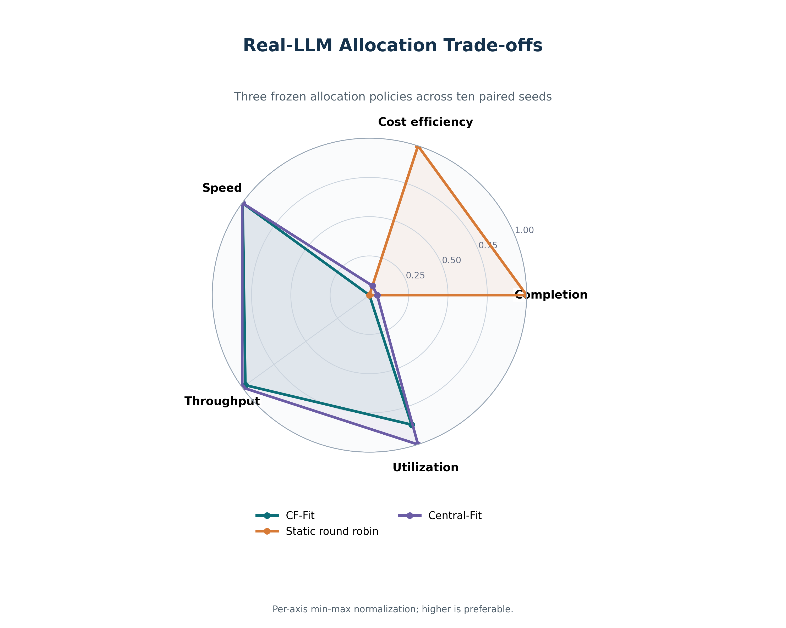
ผล Real-LLM microtasks เดิม
10 paired seeds × 60 tasks • เป็นหลักฐานคนละชุดกับ executable main v2.3
CF-Fit เทียบ Static S3
Completion −13.5 จุด (−24.7%)
Cost/verified +62.1%
Wall time −62.1%
Throughput +99.5%
Utilization +63.6%
ทุก metric-level contrast: Holm p=.005859
CF-Fit เทียบ Central-Fit
ตัวชี้วัด
CF-Fit
Central-Fit
Completion
41.17%
41.83%
Wall time
284.58 s
283.00 s
Throughput / s
0.08855
0.08966
Utilization
89.88%
95.22%
Cost / verified (units)
0.005095
0.004972
6 metrics: ไม่พบ Holm p<.05 (ต่ำสุด .105469) • ไม่ใช่ equivalence
ผลใกล้กันโดย CF-Fit ไม่ใช้ global matcher; ยังไม่ใช่หลักฐาน fault tolerance ทั้งระบบ
ConveyorFlow • Advisor Review
14
Notes:
[เวลา 8:00–8:45]
นี่คือชุด microtasks เดิม สิบ paired seeds และหกสิบงานต่อ seed ไม่ใช่ผล executable main v2.3 เมื่อเทียบ Static S3 นั้น CF-Fit completion ต่ำกว่าและ cost per verified task สูงกว่า แต่จบหน้าต่างทดลองเร็วกว่า มี throughput และ utilization สูงกว่า เมื่อเทียบ Central-Fit ค่า completion เท่ากับ 41.17 ต่อ 41.83 เปอร์เซ็นต์ wall time 284.58 ต่อ 283.00 วินาที throughput 0.08855 ต่อ 0.08966 งานต่อวินาที และ cost per verified task 0.005095 ต่อ 0.004972 หน่วยที่ provider รายงาน โดยยังยืนยันสกุลเงินไม่ได้ ไม่มี metric ใด significant หลัง Holm ค่าต่ำสุด .105469 ไม่ใช่ผล equivalence และไม่ได้พิสูจน์ fault tolerance ทั้งระบบ ผล full ML DAG กับ repository จริงอยู่ในสไลด์ executable main แยกต่างหากครับ
แหล่งข้อมูล: v2/real_llm_pilot/main_mfec_aggregated/real_llm_descriptive.csv; real_llm_pairwise.csv

Slide 15
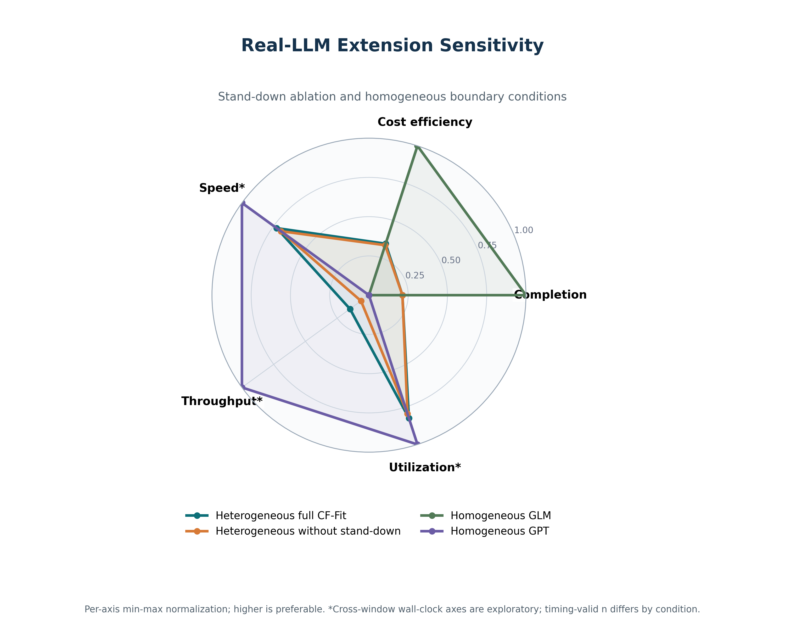
Real-LLM Extension
Stand-down ablation + homogeneous boundary conditions
เอา Stand-down ออก
Completion -0.0% • Cost/verified +1.3%
Holm-significant 0/2 metrics
Homogeneous GLM
Completion +110.5% • Cost/verified -82.6%
Holm-significant 2/2 metrics
Homogeneous GPT
Completion -30.0% • Cost/verified +43.4%
Holm-significant 2/2 metrics
Completion/cost = supplementary paired evidence • cross-window time/throughput/utilization = exploratory
ConveyorFlow • Advisor Review
15
Notes:
[เวลา 8:45–9:25]
Extension นี้ตอบสองคำถามเสริม หนึ่ง เอา stand-down ออกโดยคงองค์ประกอบอื่นไว้ เพื่อดู contribution ของกลไกโดยตรง สอง ใช้ทีม homogeneous สองแบบเพื่อดูขอบเขตของผลบน deployment จริง อย่างไรก็ตาม homogeneous GLM และ GPT เปลี่ยนทั้ง capability profile และพฤติกรรมของโมเดล จึงเป็น boundary evidence ไม่ใช่ causal control ที่ mean-matched แบบ simulation นอกจากนี้ extension รันคนละช่วงเวลากับ HET full จึงให้น้ำหนัก completion และ cost เป็นหลัก ส่วน wall time, throughput และ utilization ข้ามหน้าต่างถือเป็น exploratory ครับ
แหล่งข้อมูล: v2/real_llm_pilot/extension_mfec_aggregated/extension_pairwise.csv; extension_statistical_summary.json

Slide 16
ผล executable real-LLM main v2.3
6 paired blocks • ML pipeline 4 ขั้นและ BugsInPy repository repair
Allocation | Verified /18 | ML /12 | Repair /6 | Jobs/hour
CF-Fit | 11 | 11 | 0 | 1.833
Central-Fit | 10 | 10 | 0 | 1.667
Static Owners | 12 | 11 | 1 | 2.000
เวลาเสร็จเฉพาะงานที่ผ่าน: CF-Fit 322 s • Central-Fit 274 s • Static 720 s
Cost ต่อ verified job (หน่วยที่ provider รายงาน): 0.02991 • 0.03060 • 0.02880
Repository repair ผ่าน 1 เคสใน Static เท่านั้น; CF-Fit ยัง 0/6
Block 05 เดิมถูกพักและไม่รวมผล; 05_R1 รันใหม่ครบสามแขนภายใต้ lock แยก
ConveyorFlow • Advisor Review
16
Notes:
[เวลา v2.3 main]
นี่คือผล real LLM ที่รัน pipeline และ repository จริง ไม่ใช่ microtasks สอง corpus คือ Adult กับ Beijing ถูกใช้ซ้ำเป็น variants ภายในหกบล็อก แต่ละบล็อกมีงาน ML สองงานและ repair หนึ่งงาน ทั้งสามแขนใช้ roster และ verifier เดียวกัน 155 provider attempts มี audit capsule ครบ CF-Fit ผ่าน 11 จาก 18 งาน Central-Fit 10 จาก 18 และ Static 12 จาก 18 เมื่อแยกงานซ่อม CF-Fit กับ Central ไม่ผ่านเลย ส่วน Static ผ่าน Matplotlib 28 หนึ่งเคส เวลาเสร็จเป็น conditional on success จึงเปรียบงานคนละ subset และ cost เป็น provider-reported units ที่ยังไม่ยืนยันสกุลเงิน ช่วง bootstrap ของหกบล็อกเป็น descriptive ไม่ใช่ population CI หรือ equivalence proof Block 05 เดิมหยุดตามคำขอและถูกเก็บไว้เป็น partial ledger ส่วน 05_R1 รันใหม่ครบทั้งสามแขนโดยไม่รวมผลดิบเดิมครับ
แหล่งข้อมูล: v2/major_revision_v2_3/ecological_v1/main_analysis_with_replacement_v1.json; v2/major_revision_v2_3/ecological_v1/MAIN_EXPERIMENT_RESULTS_WITH_REPLACEMENT_V1_TH.md

Slide 17
ข้อสรุปและประเด็นขอคำแนะนำ
Claim ที่เขียนได้
Claim ที่ยังห้ามเขียน
CF-Fit เปลี่ยน trade-off vector ภายใต้ simulation
Fit และ Aging มี contribution ที่วัดได้
main v2.3 จัดสรร ML pipeline ที่รันจริงบน READY belt
CF-Fit กับ matched Central-Fit ใช้กฎ fit เดียวกัน
CF-Fit ชนะทุก baseline ทุก metric
ไม่ significant = เทียบเท่ากัน
ผลใกล้กัน = fault tolerance ทั้งระบบ
main นี้พิสูจน์ว่า CF-Fit ซ่อม repository สำเร็จ
ขอคำแนะนำจากอาจารย์
1) Contribution framing
ชัดพอหรือยัง
2) Target journal
และ template
3) แผน human-expert
validation ก่อน submit
ConveyorFlow • Advisor Review
17
Notes:
[เวลา 9:25–10:00]
สรุปงานนี้เป็น decentralized capability-aware self-selection บน READY belt หลักฐาน simulation สนับสนุน fit และ aging ส่วน executable real LLM main แสดงว่า ML DAG ทำงานได้จริงภายใต้ allocation สามแบบ ผล CF-Fit 11 งาน Central-Fit 10 งาน Static 12 งานจาก 18 งานต่อแขน ไม่มี universal winner และ repository repair ที่ผ่านอยู่ใน Static เท่านั้น เราไม่อ้าง equivalence, pure causal decision-locus effect หรือ fault tolerance ทั้งระบบ ขอคำแนะนำอาจารย์เรื่องขอบเขต claim, repository follow-up และ human difficulty validation ก่อนส่งจริงครับ
แหล่งข้อมูล: v2/CURRENT_MANUSCRIPTS/ConveyorFlow_IEEE_Manuscript.docx; v2/ConveyorFlow_Advisor_Explanation_TH.docx

Slide 18
Reviewer audit: ยังต้องแก้อะไรก่อนส่งวารสาร
ผล executable main ตอบบางส่วน แต่ยังต้องจำกัดข้ออ้าง
จุดแข็ง
รายการที่ต้องปิด
Scientific story และ trade-off framing ชัด
paired executable main 6 blocks ตรวจสอบ ledger ได้
ML pipeline ผ่านจริงและมี repair ผ่านใน Static
CF-Fit ยังไม่มี repository repair ผ่านใน main
6 blocks ใช้ Adult/Beijing ซ้ำ และ 3 repositories
matched-rule live ยังไม่ใช่ pure causal effect
human-expert difficulty labels ยังรอคนตรวจ
ตรึง public commit/tag และให้ผู้เขียนร่วมตรวจ
สถานะ: พร้อมให้อาจารย์ตรวจรอบถัดไป แต่ยังไม่ใช่ฉบับพร้อม submit
ConveyorFlow • Advisor Review
18
Notes:
[เวลา Appendix]
ผล main ปิดช่องว่าง microtasks ได้บางส่วน แต่ CF-Fit ยังซ่อม repository ไม่ผ่านในหกเคส การเปรียบ matched fit rule ยังมี provider timing และ assignment ต่างกัน จึงไม่ควรอ้าง causal decision locus หรือ equivalence โดยตรง Reviewer อาจยังขอ follow-up เพิ่ม หากจะส่งด้วยผลปัจจุบันต้องเขียน claim แบบ bounded และเปิดเผยตัวอย่างน้อยกับ task clusters ที่ใช้ซ้ำครับ
แหล่งข้อมูล: v2/major_revision_v2_3/REVIEWER_RESPONSE_ECOLOGICAL_ALLOCATION_EN.md

Slide 19
AI transparency และการตรวจภาษา
ตรวจ provenance และ claim traceability แทนการพึ่ง AI detector
เปิดเผยให้ตรงหลักฐาน
ภาษาที่ปรับ
difficulty labels มาจาก LLM เดียว 3 role-conditioned passes
agreement = procedural stability ไม่ใช่ human ground truth
เก็บ prompts, outputs, adjudication และ hashes ไว้ตรวจย้อนกลับ
ผู้เขียนตรวจและรับผิดชอบ methods, code, claims และ citations
ลดประโยคยาวและโครงสร้าง not X but Y ที่ซ้ำ
แยก percentage points ออกจาก relative percent
ใช้ Ability Rank และศัพท์ Real-LLM ให้สม่ำเสมอ
ไม่อ้างผล detector ว่าเป็นหลักฐานการประพันธ์
ก่อน submit ต้องปรับ disclosure ให้ตรง policy ของวารสารเป้าหมาย
ConveyorFlow • Advisor Review
19
Notes:
[เวลา Appendix]
การตรวจ AI ในที่นี้ไม่ใช้ detector ตัดสินว่าใครเขียน เพราะเครื่องมือกลุ่มนั้นไม่เหมาะเป็นหลักฐาน เราตรวจจาก provenance แทน ได้แก่ที่มาของ labels การเก็บ prompts และ outputs ความสอดคล้องระหว่าง claim กับผลทดลอง และการรับผิดชอบของผู้เขียน พร้อมปรับภาษาให้เป็นธรรมชาติและเฉพาะเจาะจงกับงานนี้ครับ
แหล่งข้อมูล: v2/docs/AI_USE_DISCLOSURE.md; v2/docs/REVIEWER_AUDIT_TH.md

Slide 20
Git package สำหรับให้ Reviewer ทดลองซ้ำ
Git เก็บสิ่งที่จำเป็นต่อการตรวจและสร้างผลใหม่
ขึ้น Git
ไม่ขึ้น Git
source code, frozen configs, tests และ CI
data manifests/download scripts และ derived metadata
AI-label audit trail และ 60 Real-LLM case bundles
aggregate results, statistics, figures, hashes และ source snapshot
Draw.io source และ reproduction guide; manuscript แยกเป็นไฟล์ตรวจทาน
API keys, .env และ bearer tokens
raw datasets ที่ติด upstream license
event ledgers ประมาณ 7 GB และ development checkpoints
raw provider calls, candidate outputs, caches และ QA renders
Simulation: exact seeded reproduction • Real-LLM: protocol-level re-execution under provider drift
ConveyorFlow • Advisor Review
20
Notes:
[เวลา Appendix]
Repository แยกสิ่งที่ต้องใช้ทำซ้ำออกจากไฟล์ดิบขนาดใหญ่ Reviewer สามารถทดสอบ unit tests ตรวจ frozen design สร้างข้อมูลสาธารณะ รัน simulation และวิเคราะห์ผลใหม่ได้ ส่วน Real-LLM ทำซ้ำได้ในระดับ protocol, cases, validators และ analysis แต่ generation กับ timing อาจเปลี่ยนตาม provider จึงต้องบันทึก provider state ทุกครั้งครับ
แหล่งข้อมูล: v2/README.md; v2/REPRODUCIBILITY.md

